Slide 1
GAN
이정표를 세우다.
BEGAN
Boundary Equilibrium

Slide 2

Unit 01 ㅣManifold 가정
Unit 02 ㅣWGAN, EBGAN 복습
Contents
Unit 03 ㅣ BEGAN
Unit 04 ㅣ result
ToBig’s

Slide 3
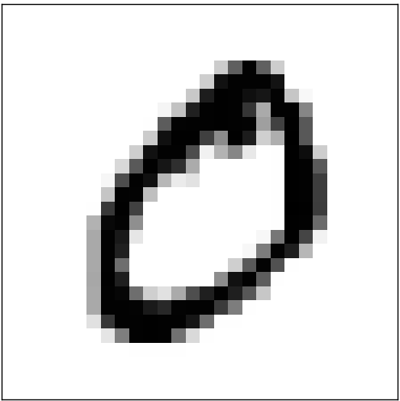
Unit 01 ㅣ Preliminary-Manifold
28 x 28 이미지는 784차원이라고 알고 있다.
하지만 784차원에서 랜덤으로 뽑으면 이런 이미지가 항상 나올 수 있을까?
사람이 읽을 수 있는 이미지는 고차원의 데이터라도
아주 작은 차원에 몰려 있다는 Manifold 가정을 따른다.
ToBig’s

Slide 4

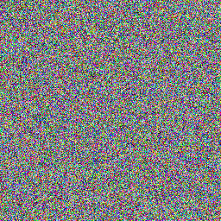
Unit 01 ㅣ Preliminary-Manifold
28 x 28 이미지는 784차원이라고 알고 있다.
하지만 784차원에서 랜덤으로 뽑으면 이런 이미지가 항상 나올 수 있을까?
사람이 읽을 수 있는 이미지는 고차원의 데이터라도
아주 작은 차원에 몰려 있다는 Manifold 가정을 따른다.
ToBig’s

Slide 5
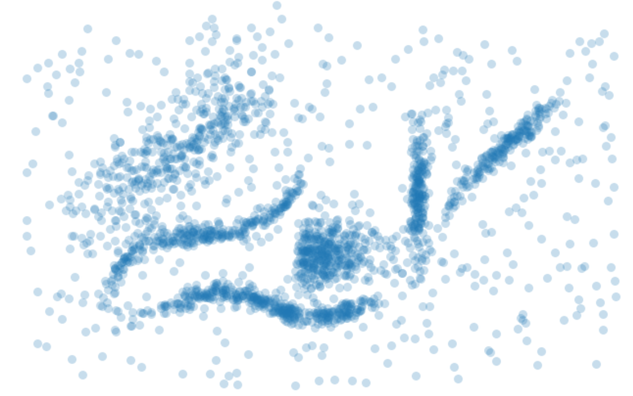
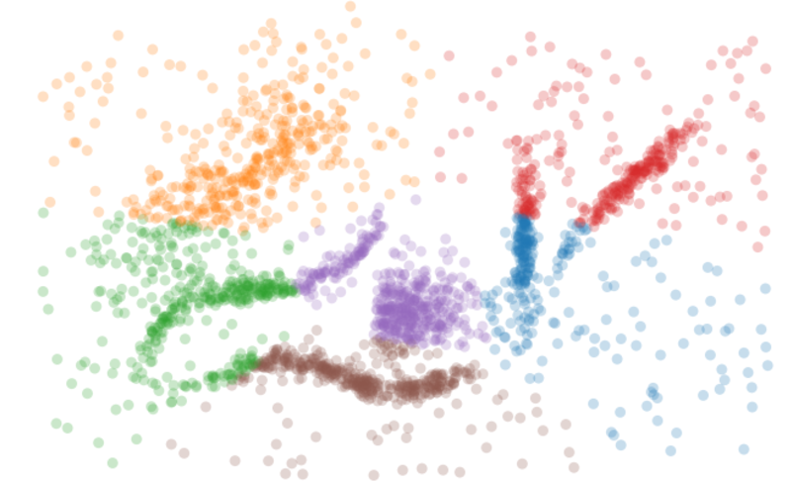
Unit 01 ㅣ Preliminary-Manifold
Manifold 가정
HDBSCAN의 예시 (K-means)
ToBig’s
Notes:
https://rosinality.github.io/2017/04/%ED%81%B4%EB%9F%AC%EC%8A%A4%ED%84%B0%EB%A7%81%EA%B3%BC-%EB%A7%A4%EB%8B%88%ED%8F%B4%EB%93%9C/

Slide 6
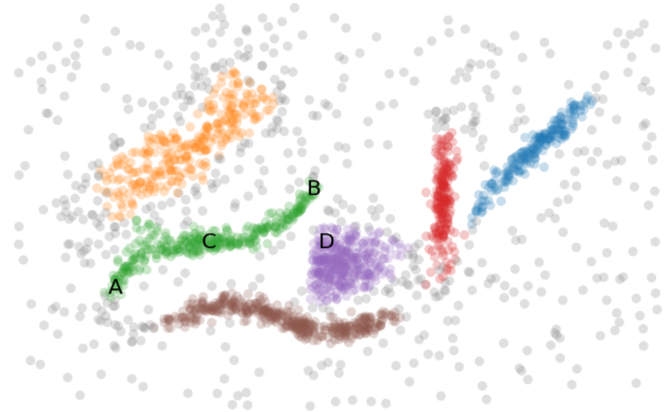
Unit 01 ㅣ Preliminary-Manifold
Manifold 가정
HDBSCAN의 예시
ToBig’s
Notes:
https://rosinality.github.io/2017/04/%ED%81%B4%EB%9F%AC%EC%8A%A4%ED%84%B0%EB%A7%81%EA%B3%BC-%EB%A7%A4%EB%8B%88%ED%8F%B4%EB%93%9C/

Slide 7
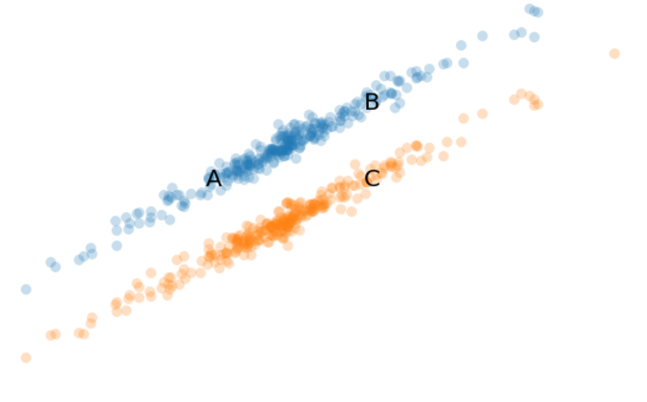
Unit 01 ㅣ Preliminary-Manifold
Manifold 가정
회귀분석에서 더미변수를 넣었을 때 쉽게 볼 수 있는 그림이다.
여기서 A와 B는 같은 집단에 속하지만 A와 B보다는 B와 C의 거리가 더 가깝다.
이런 사례는 아주 흔하게 발생하는 것인 것이다. 흔하게 발생하는 것 이상으로 아주 중요한 현상이라고 할 수 있다.
이와 같이 서로 유사한 점들이 이루는 클러스터 혹은 그룹을 흔히 매니폴드라고 부르고, 현실의 많은 데이터가 실은 이러한 매니폴드 위에 있다는 가정을 매니폴드 가정이라고 부른다.
-InfoGan, C_Gan이 작동되는 이유?
같은 색 위에 있는 점들이 G(.)로 학습한 결과 같음.
ToBig’s
Notes:
https://rosinality.github.io/2017/04/%ED%81%B4%EB%9F%AC%EC%8A%A4%ED%84%B0%EB%A7%81%EA%B3%BC-%EB%A7%A4%EB%8B%88%ED%8F%B4%EB%93%9C/

Slide 8
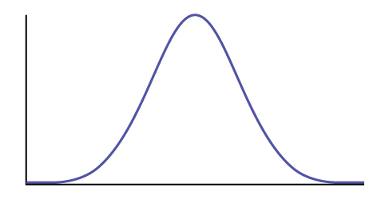
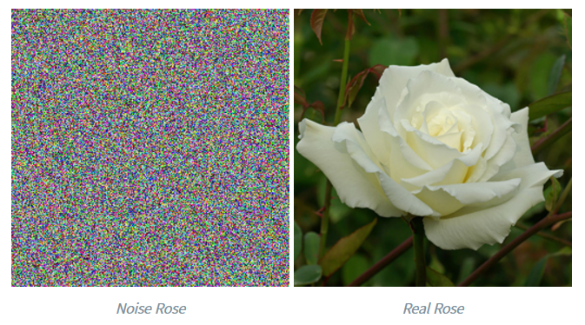
Unit 01 ㅣ Preliminary-Manifold
몰려 있는 이미지를 찾는 것이 G의 목표
ToBig’s

Slide 9
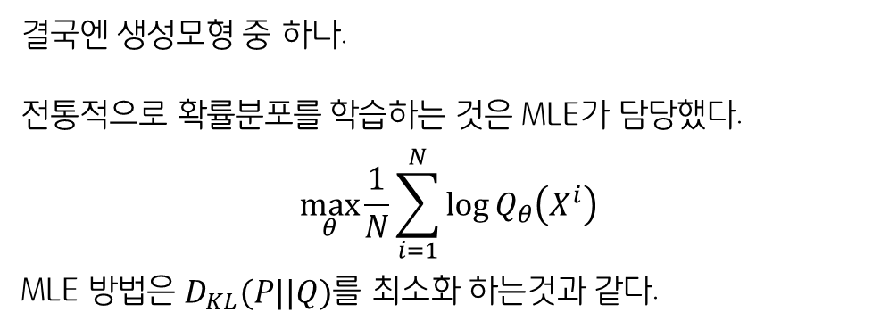
Unit 01 ㅣ Preliminary-MLE
BEGAN ?
결국엔 생성모형 중 하나.
전통적으로 확률분포를 학습하는 것은 MLE가 담당했다.
$$\max_{θ}{\frac{1}{N}\sum_{i=1}^{N}{log⁡Q_{θ}\left(X^{i}\right)}}$$
MLE 방법은 $D_{KL}(P||Q)$를 최소화 하는것과 같다.
ToBig’s

Slide 10
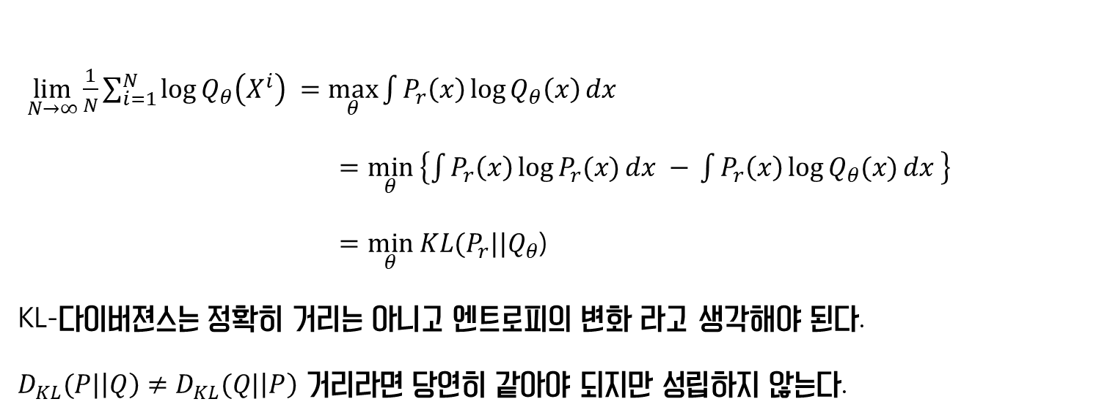
Unit 01 ㅣ Preliminary-MLE
$\lim_{N→∞}{\frac{1}{N}\sum_{i=1}^{N}{log⁡Q_{θ}\left(X^{i}\right)}} =\max_{θ}\int{P_{r}\left(x\right)\log{Q_{θ}\left(x\right)}dx}$
$=\min_{θ} \left\{\int{P_{r}\left(x\right)\log{P_{r}(x)}dx − }\int{P_{r}\left(x\right)\log{Q_{θ}(x)}dx }\right\}$
$=\min_{θ} KL(P_{r}||Q_{θ}$)
KL-다이버젼스는 정확히 거리는 아니고 엔트로피의 변화 라고 생각해야 된다.
$D_{KL}(P|\left|Q\right)≠D_{KL}(Q|\left|P\right)$ 거리라면 당연히 같아야 되지만 성립하지 않는다.
ToBig’s

Slide 11
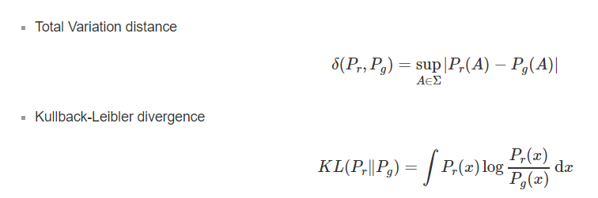
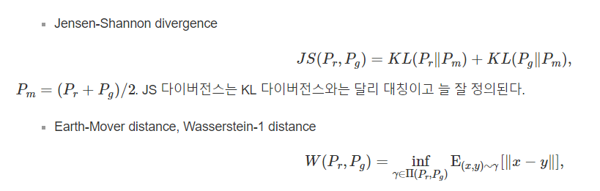

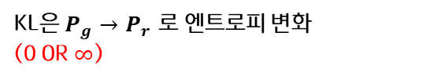
분포 간의 거리를 측정하는 대표적인 4가지 방법들이다.
TV는 겹치는 영역 A의 길이라고 생각
( 0 OR 1 )
← EBGAN
KL은 $P_{g}→P_{r}$ 로 엔트로피 변화
(0 OR $∞$)
← GAN
← W-GAN, BEGAN
W는 가장 약한 수렴인 분포수렴
$(|θ|)$
ToBig’s

Slide 12
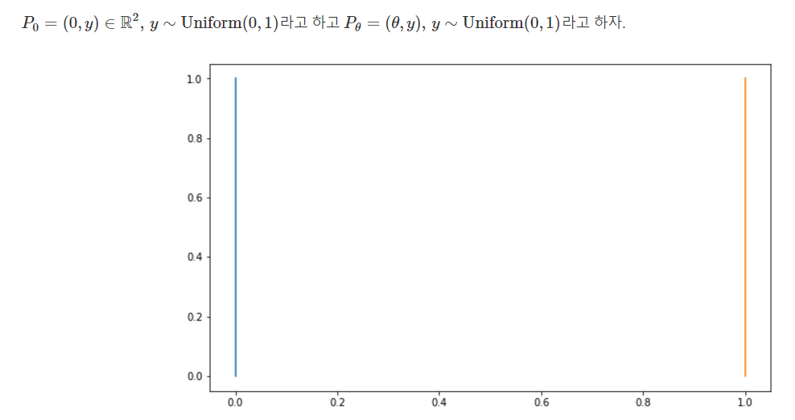
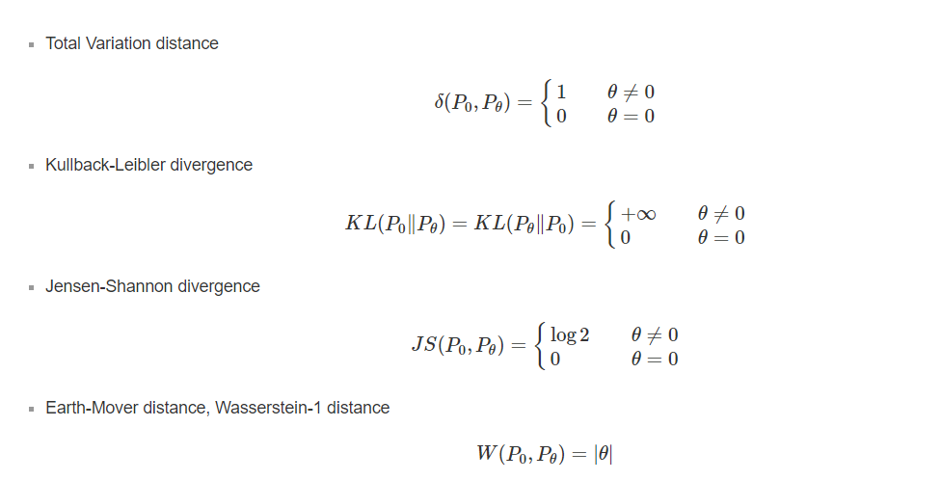

Slide 13
EBGAN의 특성 이용
BEGAN은 여러 모델 중 EBGAN의 특성 중 하나인 오토-인코더를
Discriminator에 사용하는 특징을 가져왔습니다.
다만 Energy Base GAN 은 여타 GAN들 처럼 data의 분포를 맞추는데 주안점을 두었고,
BEGAN은 오토-인코더로 부터 나온 LOSS값에 주안점을 두었습니다.
(단, LOSS는 정규분포를 따른다고 가정)
ToBig’s

Slide 14

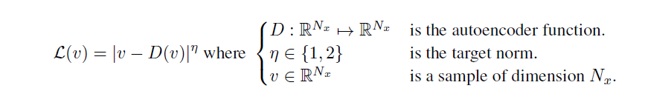
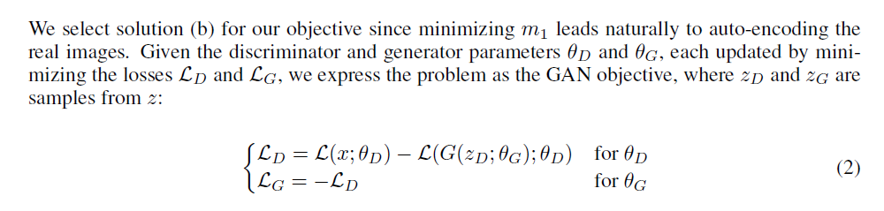

Minimax를 분리해서 병렬로 학습을 시켰다. 따라서 속도가 빨라졌다.
GAN에서 이부분에 해당

Slide 15
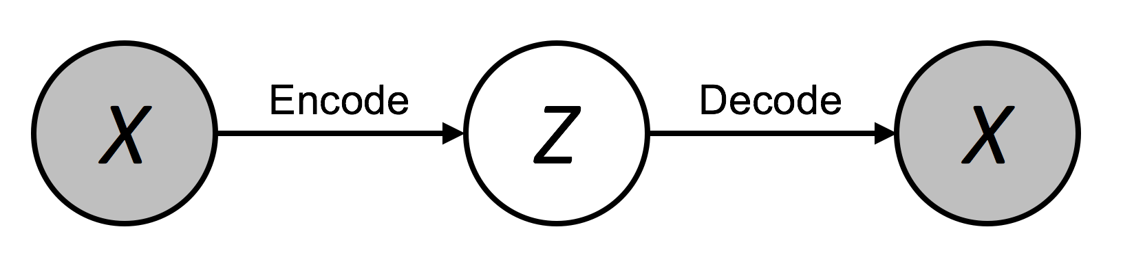
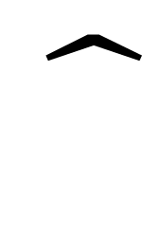

Slide 16
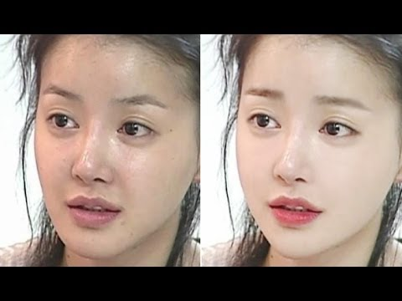
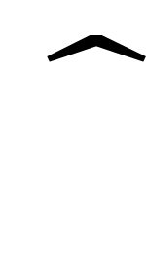
넣은 이미지를 그대로
복원한다고 생각하면 됨니다.

Slide 17
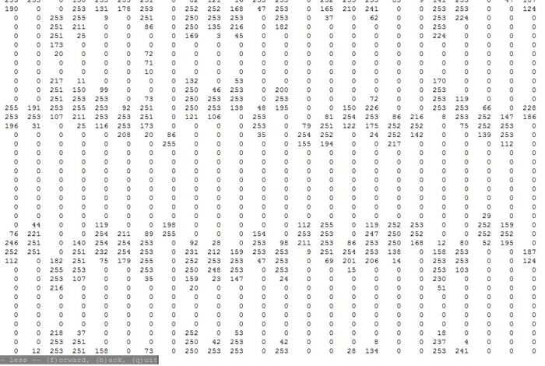

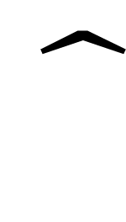
Pixel-wise Loss를 이용한다고 했으므로 픽셀단위의 차이를 구해
그 값의 분포를 얻습니다.
$$μ_{1}$$

Slide 18
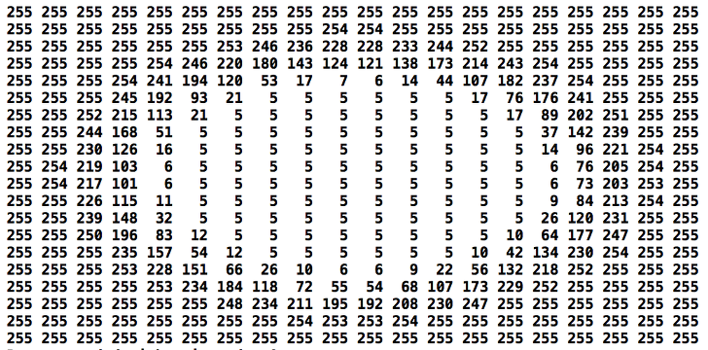
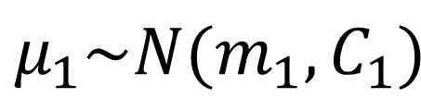
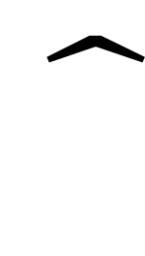
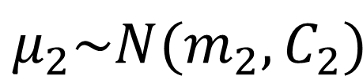
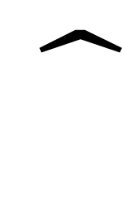
$$μ_{1}\sim N(m_{1},C_{1})$$
Real - image
$$μ_{2}\sim N(m_{2},C_{2})$$
fake - image

Slide 19
이 부분은, 생각해보면 의외로 간단하다!!

Slide 20
첫 줄 D 입장에서는 real- data x 의 LOSS는 작을 수록 좋고
(사진 복원을 충실히 잘한다, 실제와 비슷하게 만들어 낸다)
생성된 G(z)의 LOSS는 클 수록 좋기 때문에 마이너스가 달려있다.
(fake 이미지는 D 입장에서 LOSS값이 작을수록 방해)

Slide 21
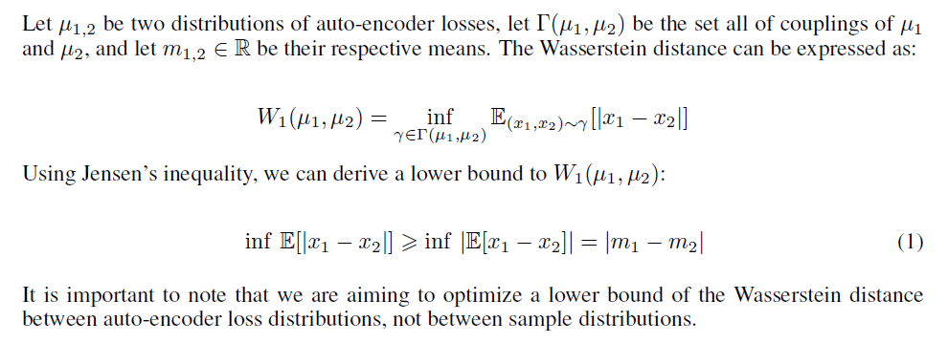
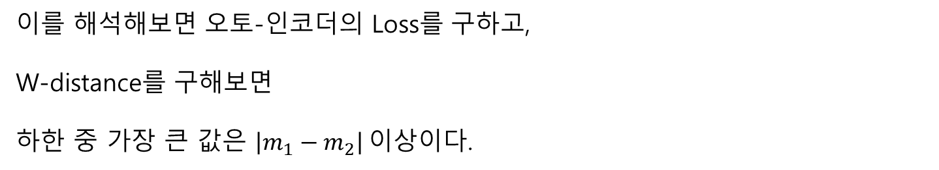
이를 해석해보면 오토-인코더의 Loss를 구하고,
W-distance를 구해보면
하한 중 가장 큰 값은 $\left|m_{1}−m_{2}\right|$이상이다.

Slide 22
?
이를 해석해보면 오토-인코더의 Loss를 구하고,
W-distance를 구해보면
하한 중 가장 큰 값은 $\left|m_{1}−m_{2}\right|$이상이다.

Slide 23
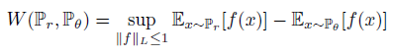

Wasserstein GAN
01
수식
앞서 배운 Wasserstein 거리를 바로 사용하지 않음
Infimum은 매우 다루기 힘들기 때문
Kantorovich-Rubinstein duality를 이용하여 같은 문제 다른 표현을 함
http://nbviewer.jupyter.org/github/maestrojeong/wgan_duality/blob/master/WGAN_duality.ipynb
Linear programming에서 사용되는 방법론 중 하나
주어진 문제를 다른 관점으로 보고 해를 구함
원 문제(primal)와 듀얼(dual)문제는 같은 최적해를 가짐
Dual로 바뀐 Wasserstein. 이 식의 최적해가 inf 문제의 최적해와 같음
Vanilla GAN의 식
02
Inf문제를 그대로 풀어서
duality를 이용하지 않음
03
04

Slide 24
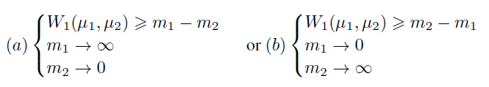

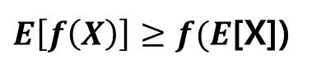
$Ε\left[f\left(X\right)\right]≥f(Ε$[X])
$W_{1}\left(P,Q\right)≥ |m_{1}−m_{2}|가$ 이해 되셨나요?

Slide 25
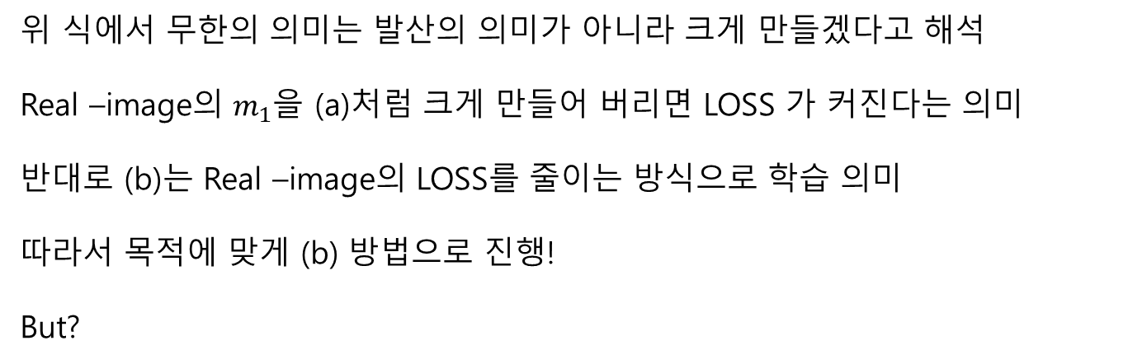
inf 를 만족하는 방법은 2가지가 있다
위 식에서 무한의 의미는 발산의 의미가 아니라 크게 만들겠다고 해석
Real –image의 $m_{1}$을 (a)처럼 크게 만들어 버리면 LOSS 가 커진다는 의미
반대로 (b)는 Real –image의 LOSS를 줄이는 방식으로 학습 의미
따라서 목적에 맞게 (b) 방법으로 진행! But?

Slide 26
0 – 무한 꼴이라 L_D가 음수가 됨.

Slide 27
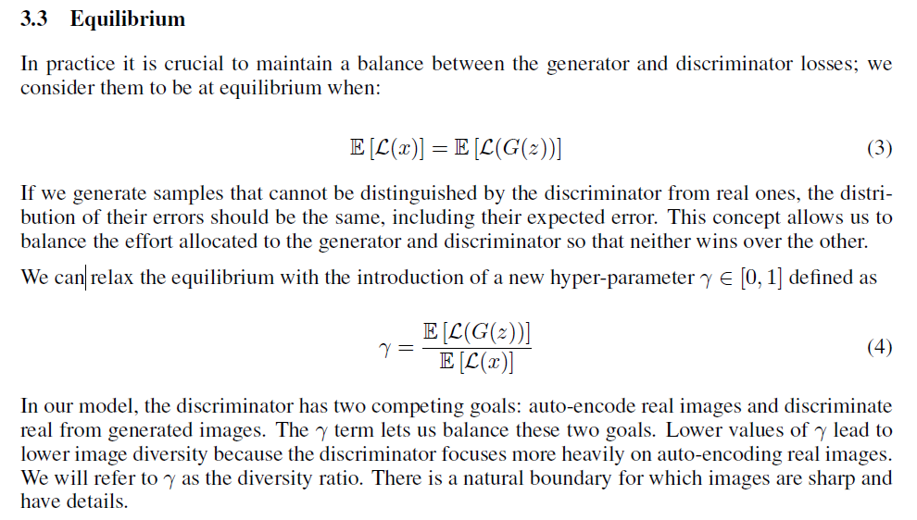
0 – 무한 꼴이라 L_D가 음수가 됨.
잘 학습된 G는 진짜와 비슷한 사진을 만들어 낼 것.
data의 분포가 일치하는 것처럼 Loss의 분포도 같아 질 것.

Slide 28

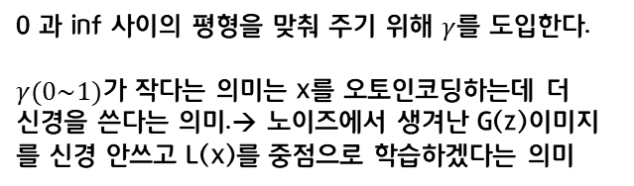
$L(x)$가 크거나 $L(G\left(z\right))$ 가 작다는 의미는, 학습이 안된다는 뜻.
(초기 G 성능은 너무 낮아 보정이 필요하다고 이해 할 수 있다.)
따라서 학습의 평형(E)을 맞추어 주기 위해 $γ$를 만들어 냄
($γ가$ 작으면 생성된 이미지의 다양성이 줄어든다.)
0 과 inf 사이의 평형을 맞춰 주기 위해 $γ$를 도입한다.
$γ(0\sim 1)가$ 작다는 의미는 x를 오토인코딩하는데 더
신경을 쓴다는 의미.→ 노이즈에서 생겨난 G(z)이미지를 신경 안쓰고 L(x)를 중점으로 학습하겠다는 의미

Slide 29
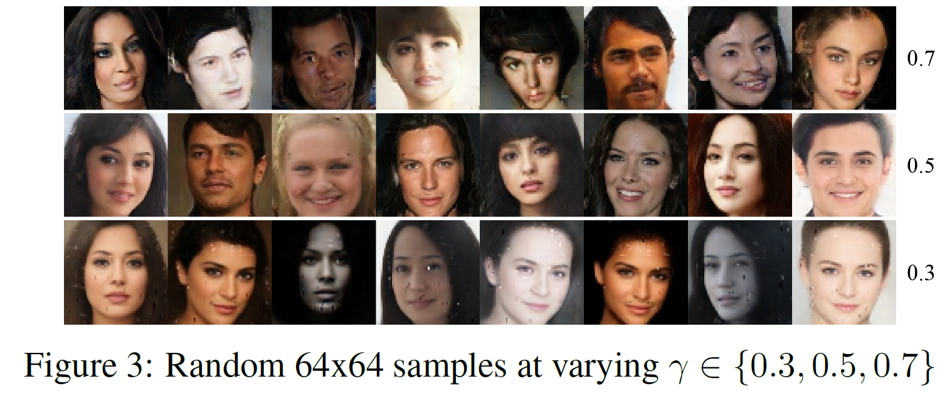

Slide 30
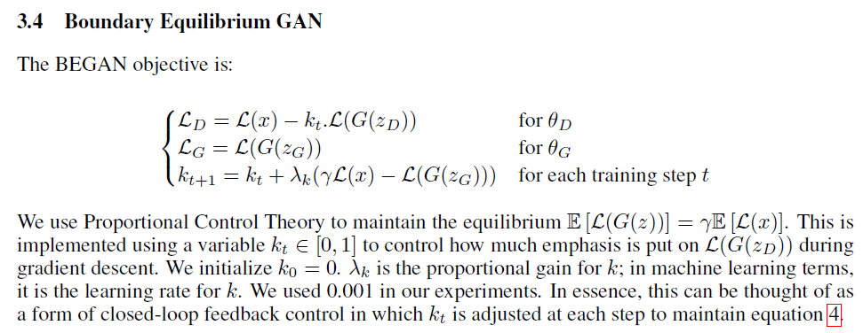

Slide 31
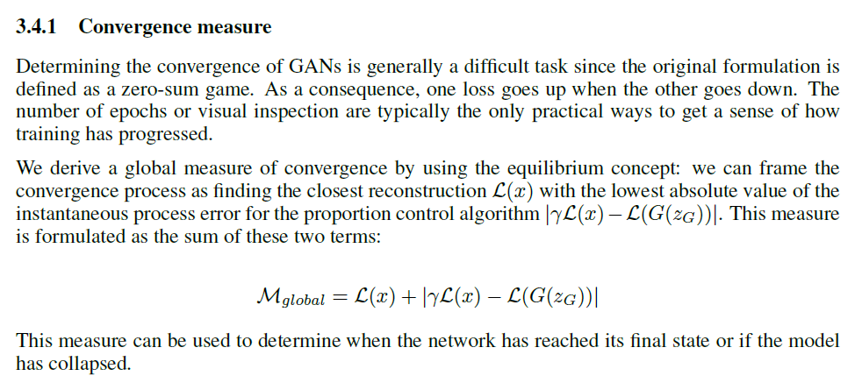
왜 성립하는지 잘 모르겠지만… 글로벌 매져 M을 이용하면 이미지의 mode collapese가 일어 났는지 알 수 있다고 해요.
또는 학습이 끝난 건지도 알 수 있다고 합니다.

Slide 32
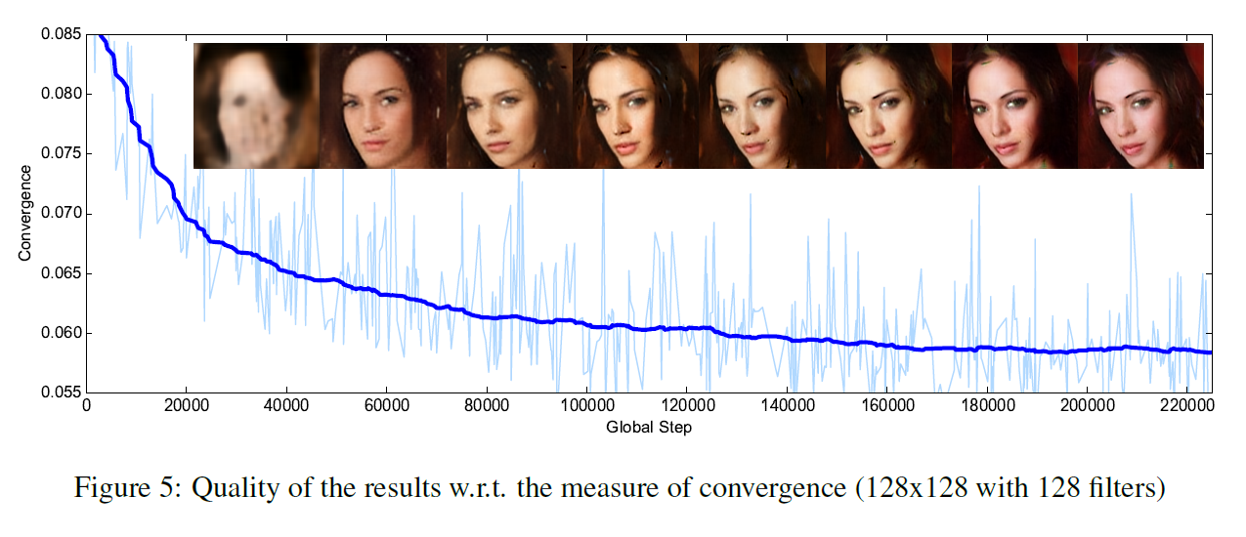

Slide 33
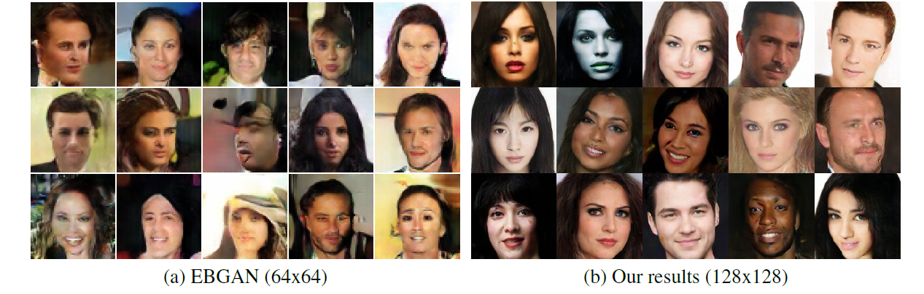

Slide 34
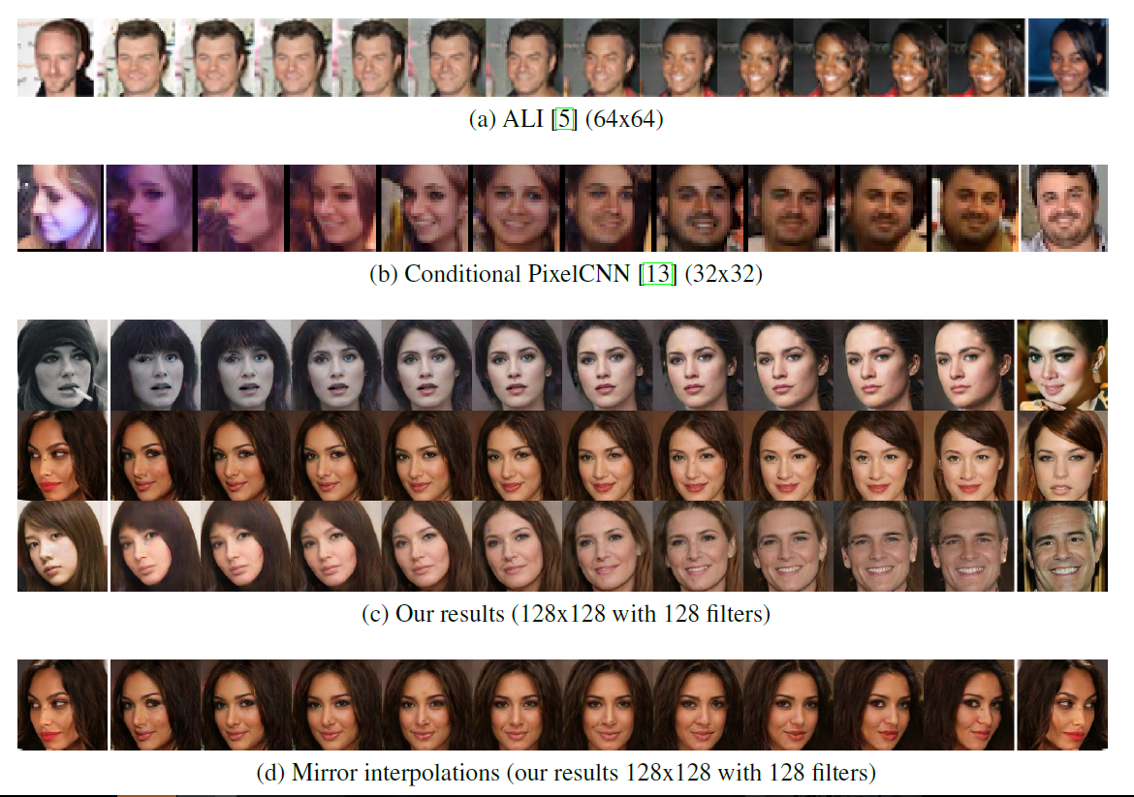
양 끝단은 real 이미지

Slide 35
Q &A
이제
CODE!!
들어주셔서 감사합니다.

Slide 36
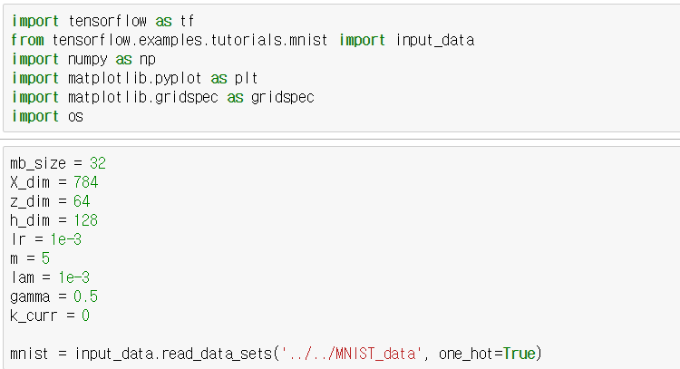

Slide 37
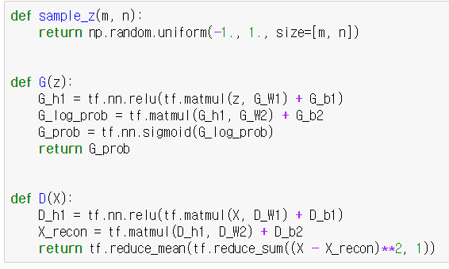

Slide 38
